Slide 1
FUNDAMENTALS OF ORNAMENTAL
HORTICULTURE & LANDSCAPING
सजावटी बागवानी और लैंडस्केपिंग के मूल सिद्धांत
BSc Agriculture Series | Professor Gaurav

Slide 2
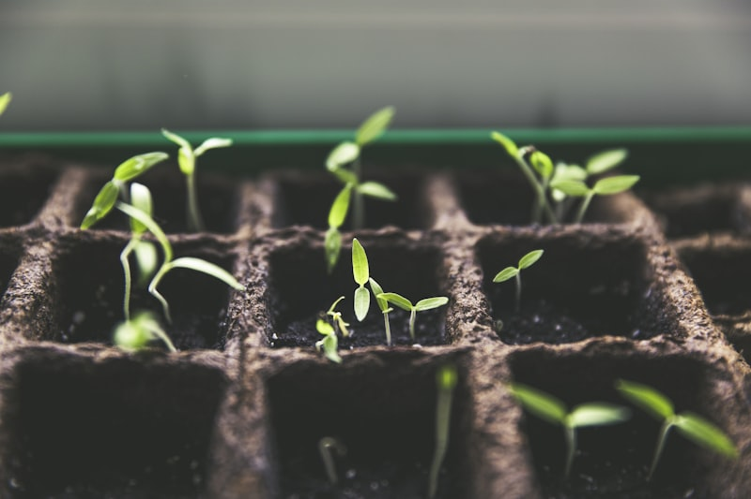
01. ORNAMENTAL CROPS / सजावटी फसलें
Definition Grown primarily for aesthetic beauty and decorative purposes in landscapes. मुख्य रूप से सुंदरता और सजावटी उद्देश्यों के लिए उगाए जाने वाले पौधे।
Scope & Importance
• Used in cut/loose flower industry
• Enhances property value
• Reduces environmental pollution

Slide 3
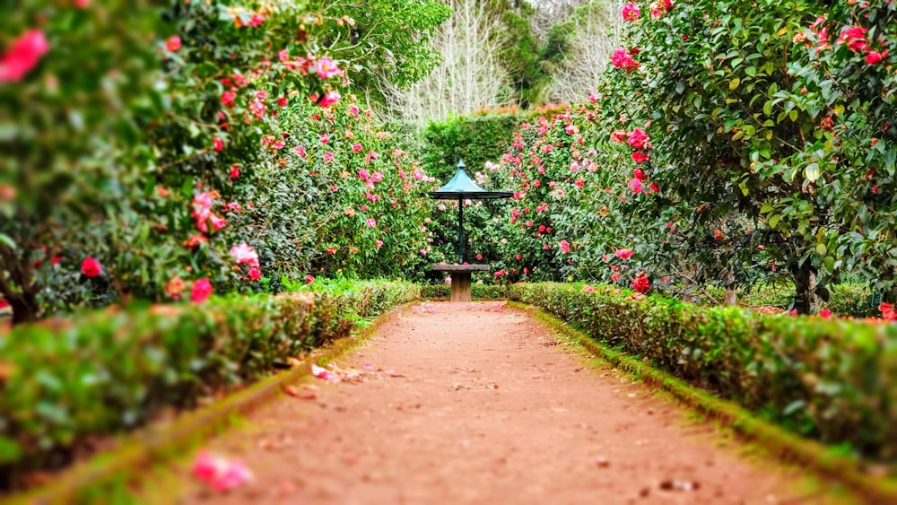
02. MEDICINAL & AROMATIC PLANTS
🧪 Medicinal Plants (औषधीय पौधे)
Used for therapeutic or healing purposes.
(बीमारियों को ठीक करने वाले रासायनिक तत्व)
🌸 Aromatic Plants (सुगंधित पौधे)
Essential oils with strong fragrances.
(आवश्यक तेल और तेज सुगंध वाले पौधे)

Slide 4
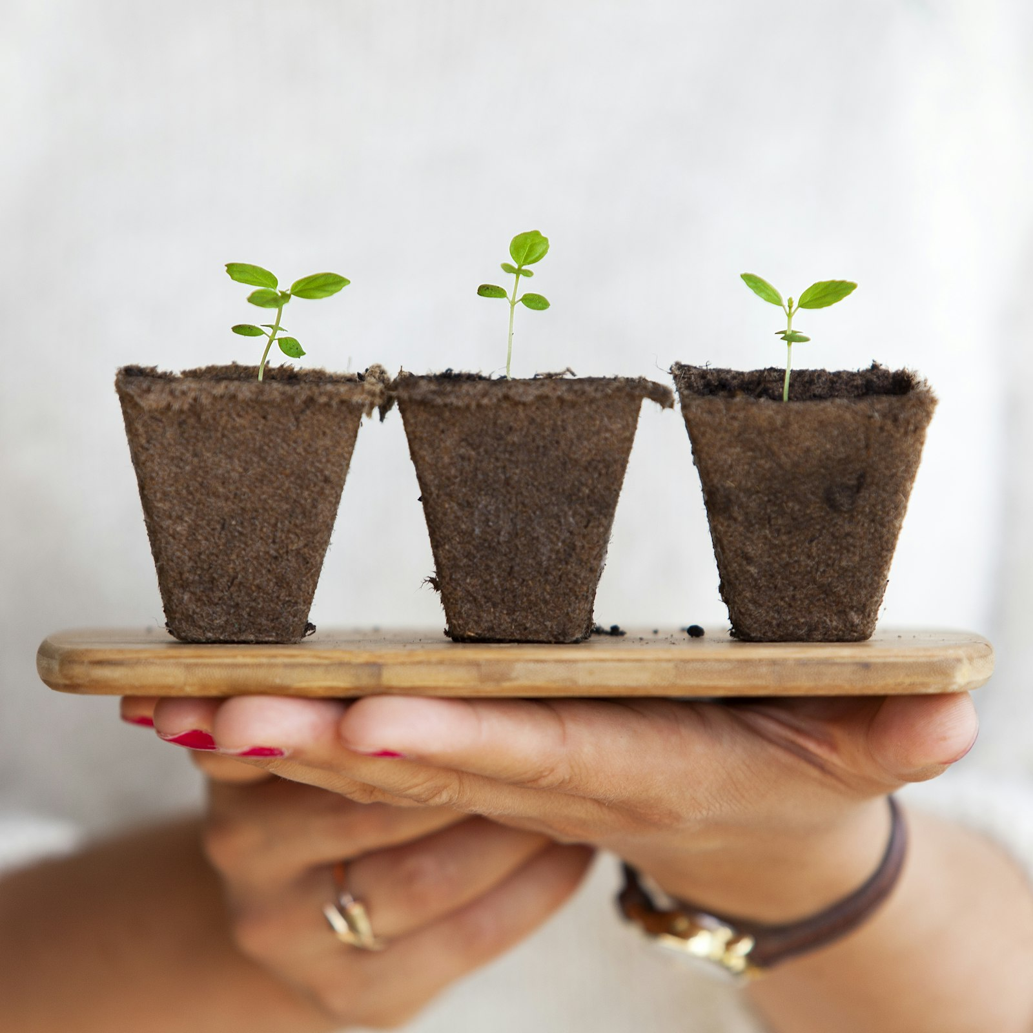
03. LANDSCAPING DEFINITION / परिभाषा
The Art & Science of designing land for aesthetic and functional use. भूमि को सुंदर और उपयोगी बनाने के लिए उसे डिजाइन करने और प्रबंधित करने की कला और विज्ञान।

Slide 5
DESIGN PRINCIPLES / लैंडस्केपिंग के सिद्धांत
Balance
Proportion
Rhythm
संतुलन
अनुपात
लय
Equal visual weight on both sides.
Correct sizing relative to plants.
Repetition to create movement.
Focal Point
Harmony
मुख्य बिंदु
सामंजस्य
Feature that draws the eye.
Blending parts uniformly.

Slide 6
04. EXAMPLES OF TREES / पेड़
Flowering / फूलों वाले | Foliage / पत्तियों वाले
Gulmohar (गुलमोहर) | False Ashoka (अशोक)
Amaltas (अमलतास) | Banyan (बरगद)
Kachnar (कचनार) | Rubber Tree
Pride of India | Silver Oak

Slide 7
05. EXAMPLES OF SHRUBS / झाड़ियाँ
Flowering / फूलों वाली | Foliage / पत्तियों वाली
Hibiscus (गुड़हल) | Croton (क्रोटन)
Chandni (चांदनी) | Coleus (कोलियस)
Bougainvillea | Copperleaf
Oleander | Aralia

Slide 8
CONCLUSION / निष्कर्ष
Vital for environmental sustainability and human well-being.
प्रश्न और उत्तर / Q&A

